Slide 1

NÁZEV: VY_32_INOVACE_01_Naše obec
NÁZEV ŠKOLY: Základní škola Hnátnice, okres Ústí nad Orlicí
AUTOR: Veronika Jakubcová
TÉMA SADY: Prvouka pro 3. ročník
ČÍSLO PROJEKTU: CZ.1.07/1.4.00/21.0026
DATUM: říjen 2011

Slide 2
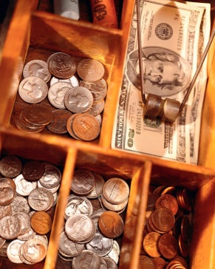
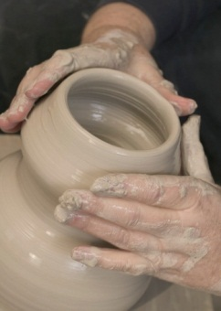
NAŠE OBEC
- z malých osad, které byly v úrodné krajině vznikaly obce
- tam si mohli lidé zajišťovat obživu pro sebe a pro svá zvířata
- vypěstované rostliny, zvířata a řemeslné výrobky začali vyměňovat a později prodávat
- staly se centrem pro -
obchodníky
zemědělce
řemeslníky

Slide 3
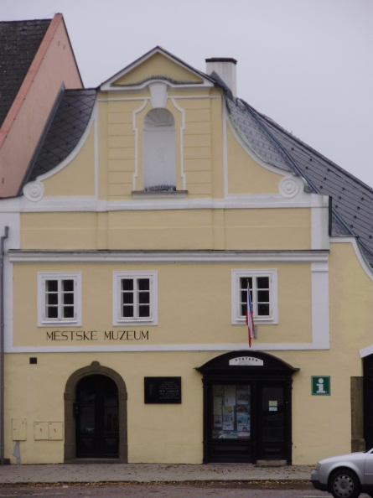

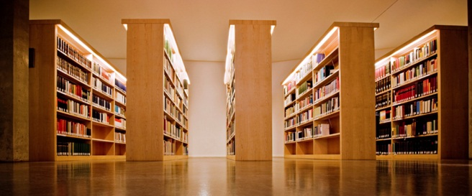
obce se zakládaly před několika sty lety, některé jsou staré pouze desítky let
starší zprávy o obci se můžeme dozvědět:
od rodičů
z muzea
od prarodičů
z kroniky
z obecního archivu

Slide 4
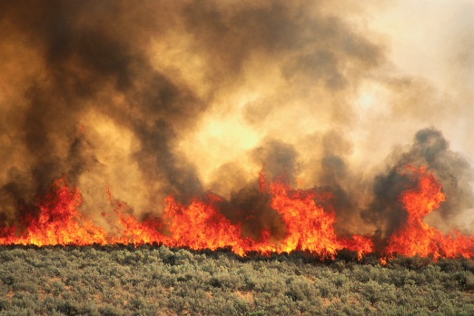
Kronika je kniha, kde se popisují skutečné události, co se staly v té obci. Například:
slavnosti
války
požáry
návštěvy slavných osobností

Slide 5
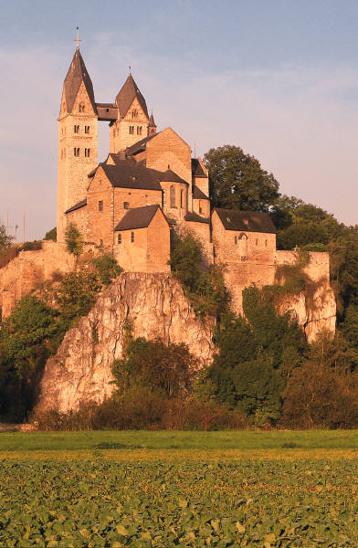

některé obce mají svá památná místa:
kopec
chalupa
hrad
o těchto místech se tradují pověsti (o pokladech, rytířích, o nadpřirozených bytostech apod.)

Slide 6
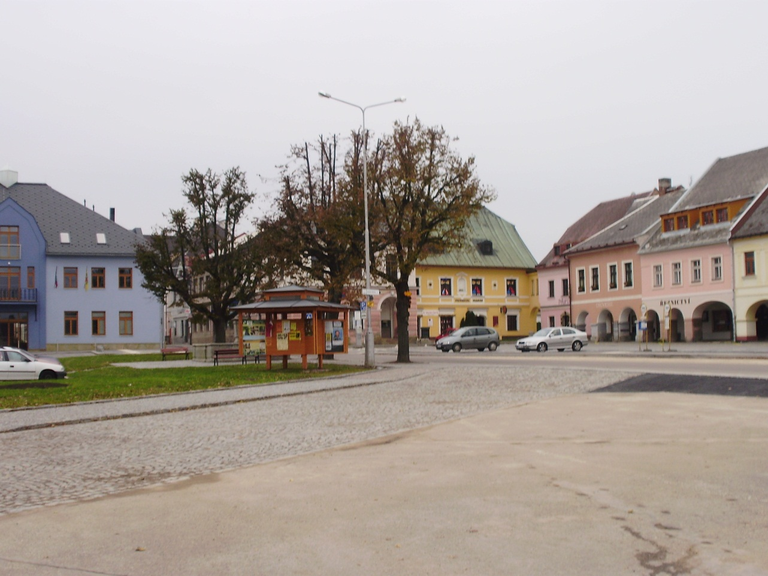
MĚSTO
- když má obec více jak 3 tisíce obyvatel, je to město
- centrum města neboli střed města je jeho nejstarší část, zde se nachází
náměstí

Slide 7
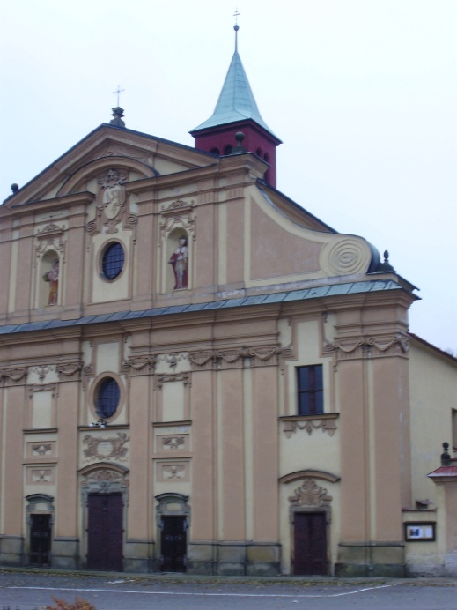
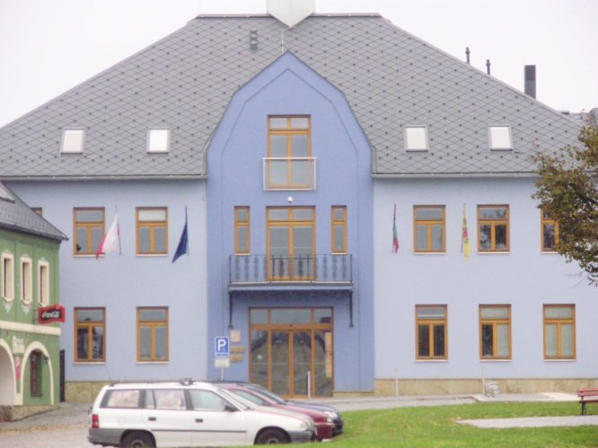
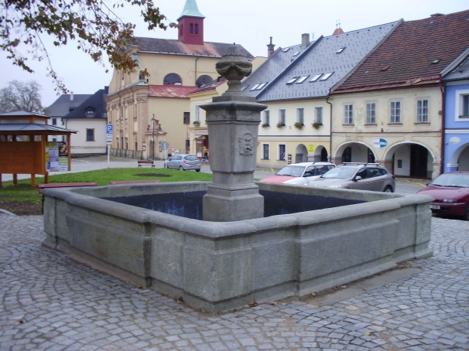
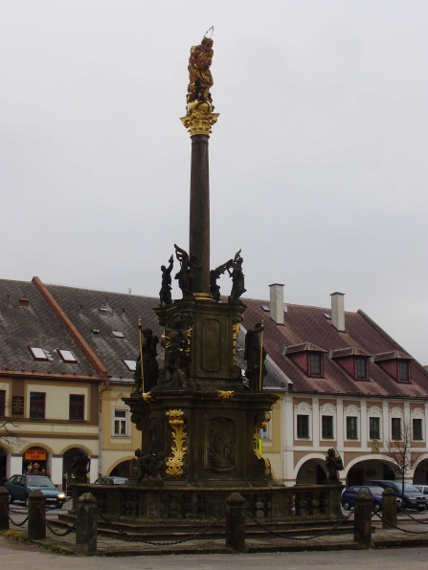
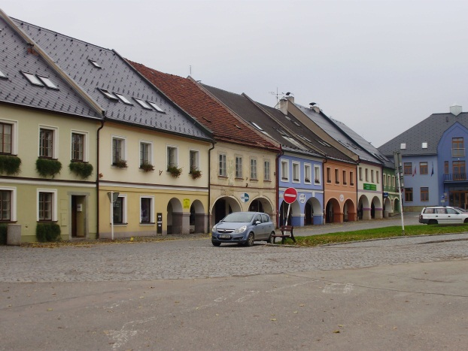
- v těsné blízkosti náměstí stává:
radnice
kostel
historické budovy
kašna
- náměstí obklopují ulice s obytnými domy
morový sloup

Slide 8
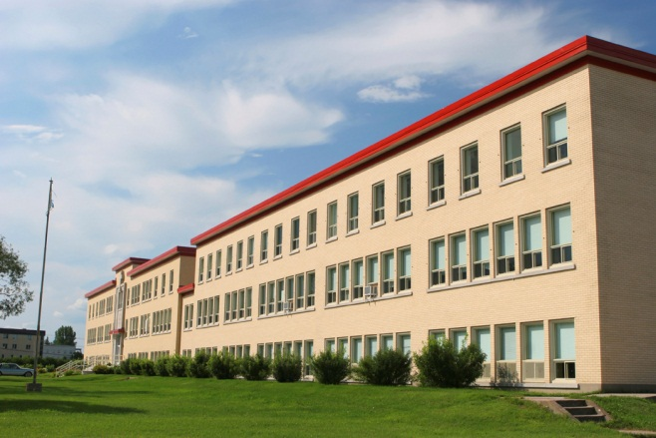
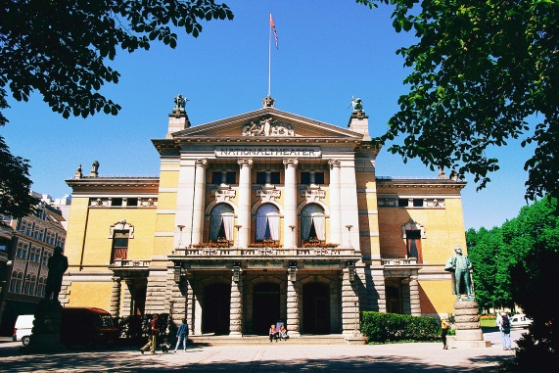
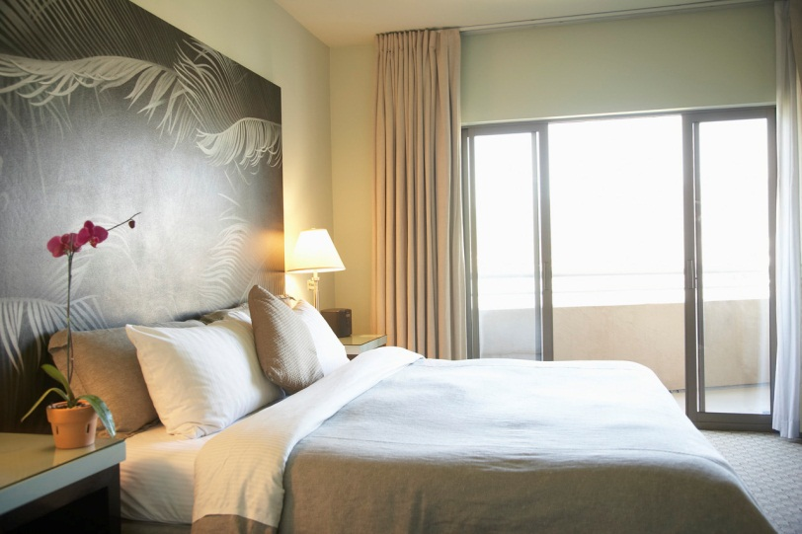
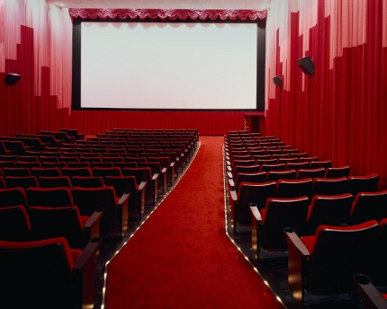
- ve středu města jsou i úřady ( starají se, aby bylo vše potřebné ke spokojenému životu občanů)
- dál zde můžeme najít:
školy
divadlo
hotely
kino

Slide 9
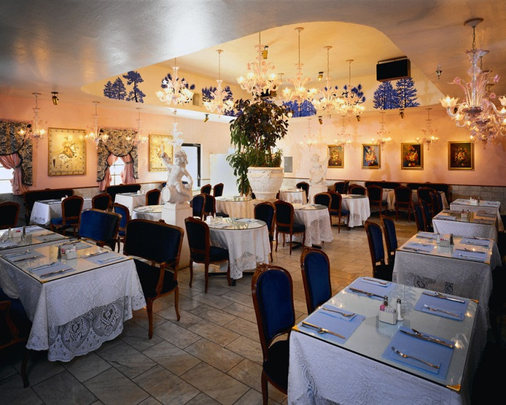
zdravotnické služby
obchody
restaurace
a jiná zařízení

Slide 10
- do jednotlivých částí jsou rozdělena velká města, která mají své pojmenování
- jsou zde sídliště, vilové čtvrti, továrny, sportovní a nákupní centra, zahradní čtvrti a parky
městská rada v čele se starostou řídí město
ve větších městech je to primátor

Slide 11
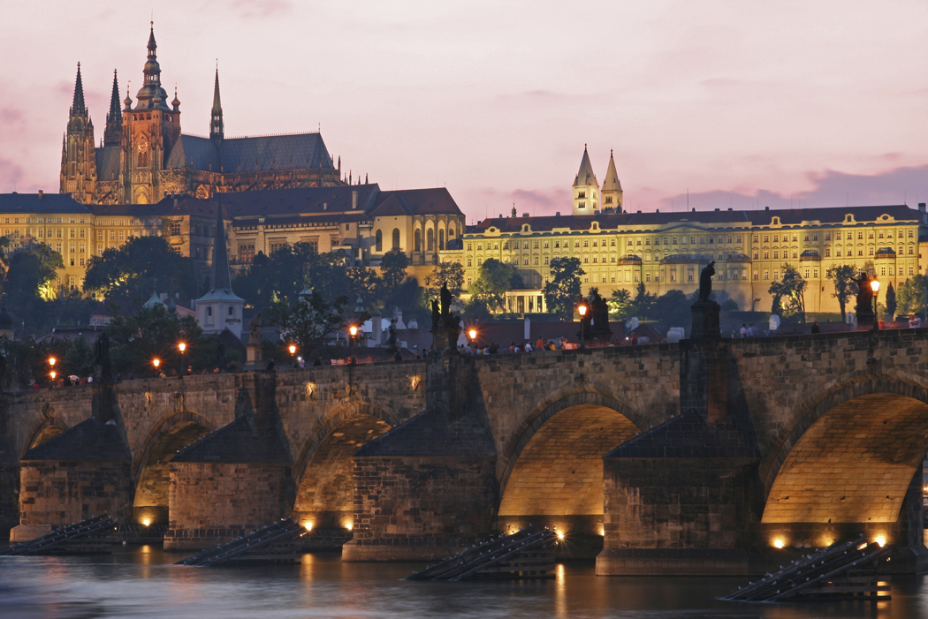
Praha je největším městem České republiky
má přes 1 milion obyvatel
je to naše hlavní město
- podle počtu obyvatel jsou další velká města: Brno, Ostrava, Olomouc, Liberec, České Budějovice a Hradec Králové

Slide 12
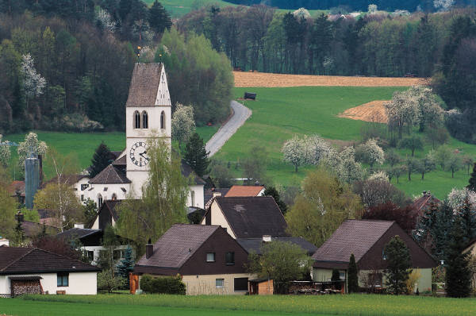
VESNICE
- jsou to malé obce ležící uprostřed polí, luk nebo v blízkosti lesů
- náves je středem vesnice a bývá tu postaven kostel nebo kaple
- může se zde nacházet škola, místní úřad, pošta, obecní knihovna, železniční stanice, obchod nebo restaurace
- ve větších vesnicích jsou pojmenované ulice
- nebývá tu dopravní ruch ani velké továrny a vesnice se stávají pro lidi z města rekreační oblastí

Slide 13
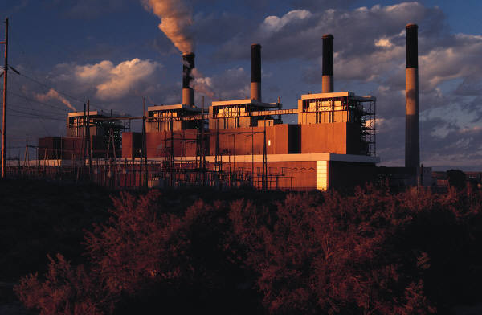
PRŮMYSL, OBCHODY A SLUŽBY
- výrobu různých výrobků zajišťují průmyslové podniky, které bývají v okrajových částech města
- hotové výrobky si lidé mohou koupit v obchodech – Potraviny, Drogerie, Papírnictví nebo ve větších nákupních centrech či tržnicích
- služby jsou: pošta, čistírna, opravny apod.
- turistické kanceláře, informační centra, hotely, restaurace a kavárny jsou také služby, kterých využívají hlavně turisté

Slide 14
ZDRAVOTNICKÁ CENTRA
lékaři
se starají o zdraví obyvatel a pracují v
nemocnicích, poliklinikách a jiných zdravotních zařízeních

Slide 15

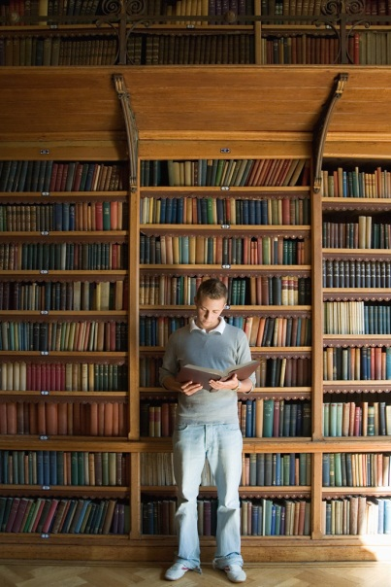
VZDĚLÁVACÍ, KULTURNÍ A SPORTOVNÍ CENTRA
- základní, střední a vysoké školy navštěvují žáci a studenti
- divadla, kina, muzea, galerie a knihovny jsou využívány pro kulturní vyžití

Slide 16
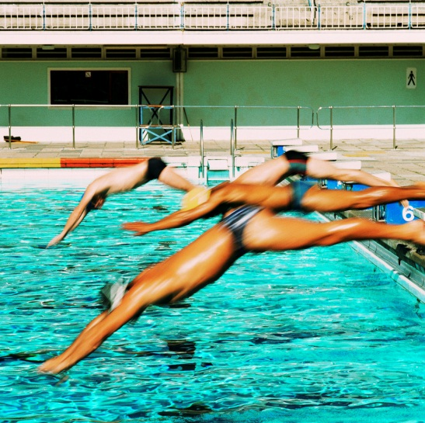
- stadiony, sportovní haly, tenisové kurty, kluziště i plavecké bazény jsou sportovními centry

Slide 17
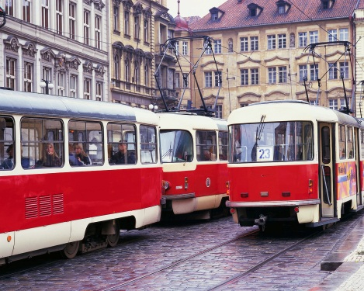
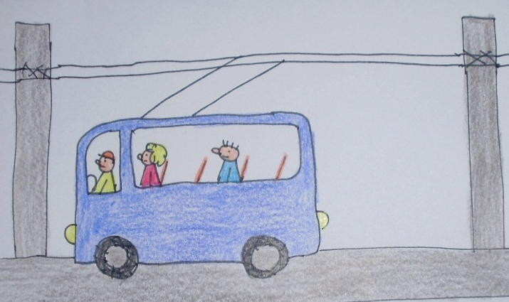
DOPRAVA
- městskou hromadnou dopravu využívají lidé ve větších městech a jsou to:
autobusy
tramvaje
trolejbusy
v Praze metro
- spojují střed města s okrajovými částmi

Slide 18
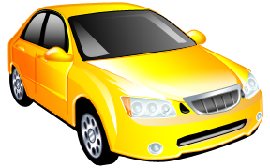
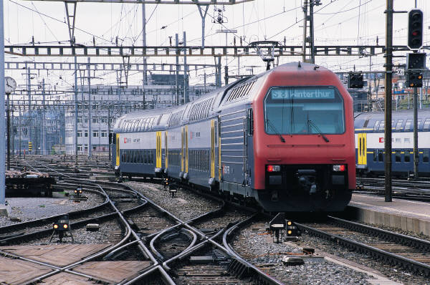
- používají také:
taxislužby
auta
- mimo město se lidé dopravují auty, autobusy, které jezdí po silnicích a dálnicích
- vlaky po železničních tratích

Slide 19
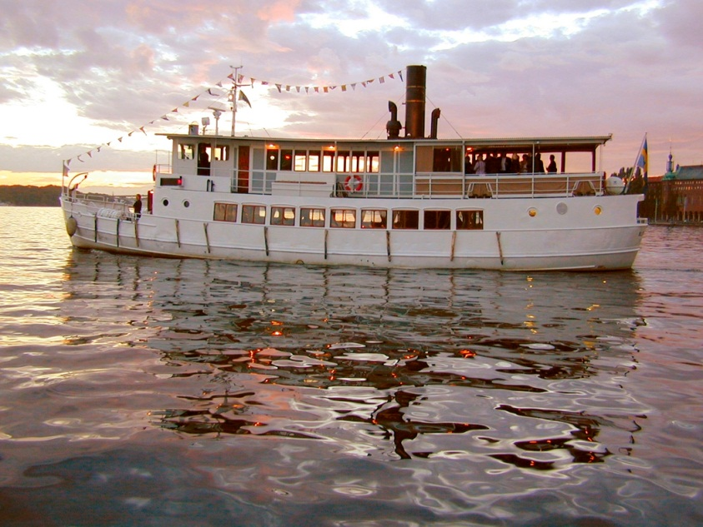
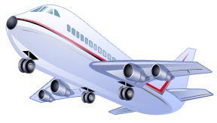
- na větších řekách a přehradách využívají:
parníky
letadla
- na větší vzdálenosti používají:

Slide 20
Opakování – klikni na odpověď ANO nebo NE a hned zjistíš, jestli si odpověděl(a) dobře nebo špatně.
Správná odpověď ti poskočí, u některých otázek se i objeví popisek se správnou odpovědí a ta špatná ti zmizí.

Slide 21
Vypěstované rostliny, zvířata a řemeslné výrobky začali lidé mezi sebou prodávat a krást.
ANO
NE
Výrobky vyměňovali a později prodávali.
Obce se zakládaly před několika sty lety, některé jsou staré pouze desítky let.
ANO
NE
ANO
NE
V kronice jsou zaznamenány pohádky a vymyšlené příběhy z dávných dob.
Popisují se v nich skutečné události (války, slavnosti…).

Slide 22
Obce mají svá památná místa, např. nové domy vyzdobené zlatem nebo obchodní domy.
ANO
NE
Je to např. kopec, chalupa nebo hrad.
Když má obec více jak 3 tisíce obyvatel, je to město.
ANO
NE
Blízko náměstí jsou obvykle sběrné dvory, obchodní domy nebo kravín.
ANO
NE
Radnice, kašna, kostel nebo morový sloup jsou správné odpovědi.

Slide 23
Velká města jsou rozděleny na několik částí a ty mají své názvy, např. Praha – Vinohrady, Praha – Smíchov nebo Praha – Strašnice.
ANO
NE
Město řídí prezident a poslanci.
ANO
NE
Městská rada se starostou, ve větších městech je to primátor.
Naše největší města jsou Praha, Brno, Ostrava, Letohrad, Ústí nad Orlicí.
ANO
Praha, Brno, Ostrava, Olomouc, Liberec, České Budějovice nebo Hradec Králové.
NE

Slide 24
Vesnice jsou malé obce, uprostřed je náves, kde bývá kostel. Může tam být škola, pošta, místní úřad i železniční stanice.
ANO
NE
Ve městech jsou zdravotnická centra (lékaři), vzdělávací, kulturní a sportovní centra (školy, divadla, sportovní haly).
ANO
NE
Městská hromadná doprava je letadlo, loď nebo kolo.
ANO
NE
Je to autobus, trolejbus, tramvaj nebo metro.

Slide 25
Anotace:
Probíraná látka je o tom, co je to obec, vesnice, město, co v nich nalezneme, dále se probírá průmysl, obchod i služby, různá centra i doprava. Na závěr je malý test, kde děti zjišťují, zda si probranou látku pamatují.

Slide 26
Obrázky jsou z vlastní galerie nebo z webové galerie:
kronika – http://office.microsoft.com/cs-cz/images/results.aspx?qu=kniha&ex=1#ai:MP900341468|
požár - http://office.microsoft.com/cs-cz/images/results.aspx?qu=po%C5%BE%C3%A1r&ex=1#ai:MP900401918|
válka - http://office.microsoft.com/cs-cz/images/results.aspx?qu=v%C3%A1lka&ex=1#ai:MC900415190|
slavnosti - http://office.microsoft.com/cs-cz/images/results.aspx?qu=slavnosti&ex=1#ai:MC900415054|
osobnosti - http://office.microsoft.com/cs-cz/images/results.aspx?qu=slavnosti&ex=1#ai:MC900301374|
řemesla - http://office.microsoft.com/cs-cz/images/results.aspx?qu=%C5%99emesla&ex=1#ai:MP900409431|
http://office.microsoft.com/cs-cz/images/results.aspx?qu=%C5%99emesla&ex=1#ai:MC900357375|
http://office.microsoft.com/cs-cz/images/results.aspx?qu=%C5%99emesla&ex=1#ai:MC900357321|
http://office.microsoft.com/cs-cz/images/results.aspx?qu=%C5%99emesla&ex=1#ai:MC900357331|
peníze - http://office.microsoft.com/cs-cz/images/results.aspx?qu=pen%C3%ADze&ctt=1#ai:MP900406823|mt:0|
zemědělství - http://office.microsoft.com/cs-cz/images/results.aspx?qu=p%C4%9Bstov%C3%A1n%C3%AD&ctt=1#ai:MC900055140|mt:0|
prarodiče - http://office.microsoft.com/cs-cz/images/results.aspx?qu=prarodi%C4%8De&ex=1&ctt=1
http://office.microsoft.com/cs-cz/images/results.aspx?qu=prarodi%C4%8De&ex=1&ctt=1#ai:MC900157197|
rodiče - http://office.microsoft.com/cs-cz/images/results.aspx?qu=rodi%C4%8De&ex=1&ctt=1#ai:MC900358767|mt:1|
archiv knih - http://office.microsoft.com/cs-cz/images/results.aspx?qu=kniha&ex=1&ctt=1#ai:MP900439550|
hrad - http://office.microsoft.com/cs-cz/images/results.aspx?qu=hrad&ex=1&ctt=1#ai:MP900149094|
kopec - http://office.microsoft.com/cs-cz/images/results.aspx?qu=kopec&ex=1&ctt=1#ai:MP900423780|
domek - http://office.microsoft.com/cs-cz/images/results.aspx?qu=chalupa&ex=1&ctt=1#ai:MC900200347|
Praha - http://office.microsoft.com/cs-cz/images/results.aspx?qu=praha&ex=1&ctt=1#ai:MP900438643|
vesnice - http://office.microsoft.com/cs-cz/images/results.aspx?qu=m%C4%9Bsto&ex=1&ctt=1#ai:MP900178971|
továrna - http://office.microsoft.com/cs-cz/images/results.aspx?qu=tov%C3%A1rna&ex=1&ctt=1#ai:MP900185109|mt:0|
nemocnice - http://office.microsoft.com/cs-cz/images/results.aspx?qu=nemocnice&ctt=1#ai:MC900286864|mt:0|
lékař - http://office.microsoft.com/cs-cz/images/results.aspx?qu=nemocnice&ctt=1#ai:MC900230748|mt:0|
škola - http://office.microsoft.com/cs-cz/images/results.aspx?qu=budova%20%C5%A1koly&ctt=1#ai:MP900433198|mt:0|
divadlo - http://office.microsoft.com/cs-cz/images/results.aspx?qu=budova%20divadla&ctt=1#ai:MP900401322|mt:0|

Slide 27
knihovna - http://office.microsoft.com/cs-cz/images/results.aspx?qu=knihovna&ctt=1#ai:MP900427785|mt:0|
kino - http://office.microsoft.com/cs-cz/images/results.aspx?qu=divadlo&ctt=1#ai:MP900399275|mt:0
stadion - http://office.microsoft.com/cs-cz/images/results.aspx?qu=stdion&ctt=1#ai:MC900434183|mt:0|
plavecký bazén - http://office.microsoft.com/cs-cz/images/results.aspx?qu=palveck%C3%BD%20baz%C3%A9n&ctt=1#ai:MP900431103|mt:0|
tenis - http://office.microsoft.com/cs-cz/images/results.aspx?qu=tenis&ctt=1#ai:MC900320872|mt:0|
autobus - http://office.microsoft.com/cs-cz/images/results.aspx?qu=autobus&ex=1&ctt=1#ai:MC900197731|
tramvaj - http://office.microsoft.com/cs-cz/images/results.aspx?qu=tramvaj&ex=1&ctt=1#ai:MP900402157|
http://office.microsoft.com/cs-cz/images/results.aspx?qu=metro&ex=1&ctt=1#ai:MC900319050|
vlak - http://office.microsoft.com/cs-cz/images/results.aspx?qu=vlak&ex=1&origin=FX010132103#ai:MP900227586|
auto - http://office.microsoft.com/cs-cz/images/results.aspx?qu=auto&ex=1#ai:MC900441736|
taxi - http://office.microsoft.com/cs-cz/images/results.aspx?qu=taxi&ex=1#ai:MC900233182|
parník - http://office.microsoft.com/cs-cz/images/results.aspx?qu=parn%C3%ADk&ex=1#ai:MP900432700|
letadlo - http://office.microsoft.com/cs-cz/images/results.aspx?qu=letadlo&ex=1#ai:MC900441707|
restaurace - http://office.microsoft.com/cs-cz/images/results.aspx?qu=restaurace&ex=1&origin=FX010132103#ai:MP900406513|
obchod - http://office.microsoft.com/cs-cz/images/results.aspx?qu=n%C3%A1kup&ex=1#ai:MC900412020|
http://office.microsoft.com/cs-cz/images/results.aspx?qu=n%C3%A1kup&ex=1#ai:MC900331696|

